Slide 1


ソフトウェア工学Ⅱ
アプリ紹介
Team13
品川琴音 土田怜央 明神尚

Slide 2
01
アプリの概要
アプリ名：あなたはどこ
制限時間内に指定された画像を
画面内から探し出すゲーム

Slide 3
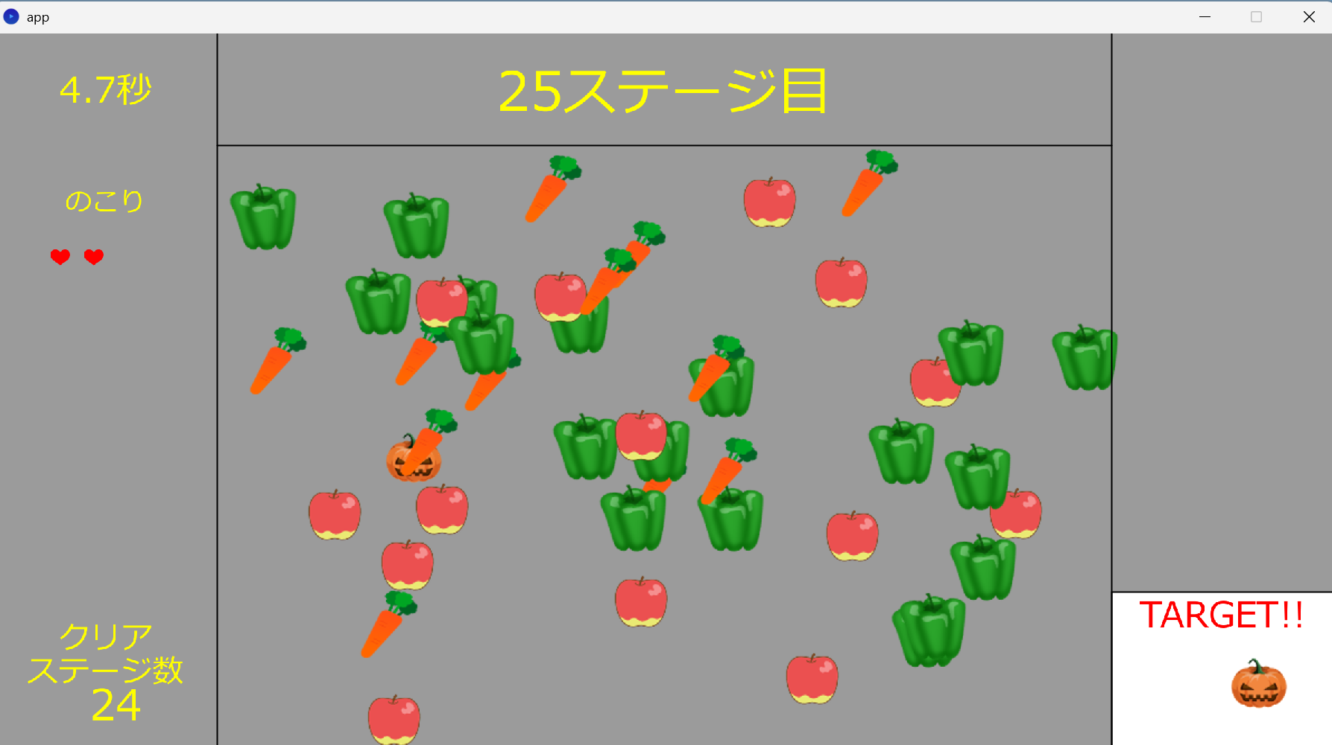
02
ルール
①制限時間内にいくつかの画像の中から画面横で
指定された画像を探し出すゲーム
②制限時間は各ステージ7秒
③画面が動くステージと動かないステージがある。

Slide 4
02
ルール
④ライフが存在し、最大3つ
⑤一回間違えるもしくは、制限時間切れでライフが
1つ減り、ステージクリアでライフが一つ回復する

Slide 5
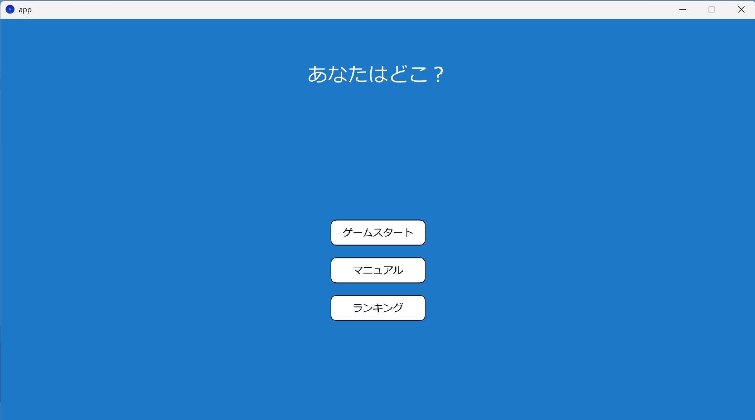
01
その他の機能
・ホーム画面から「ランキング」と
「マニュアル」、 「ゲームスタート」ボタンがある
・ゲーム終了時にはクリアしたステージ数を表示し
ランキングに反映される

Slide 6
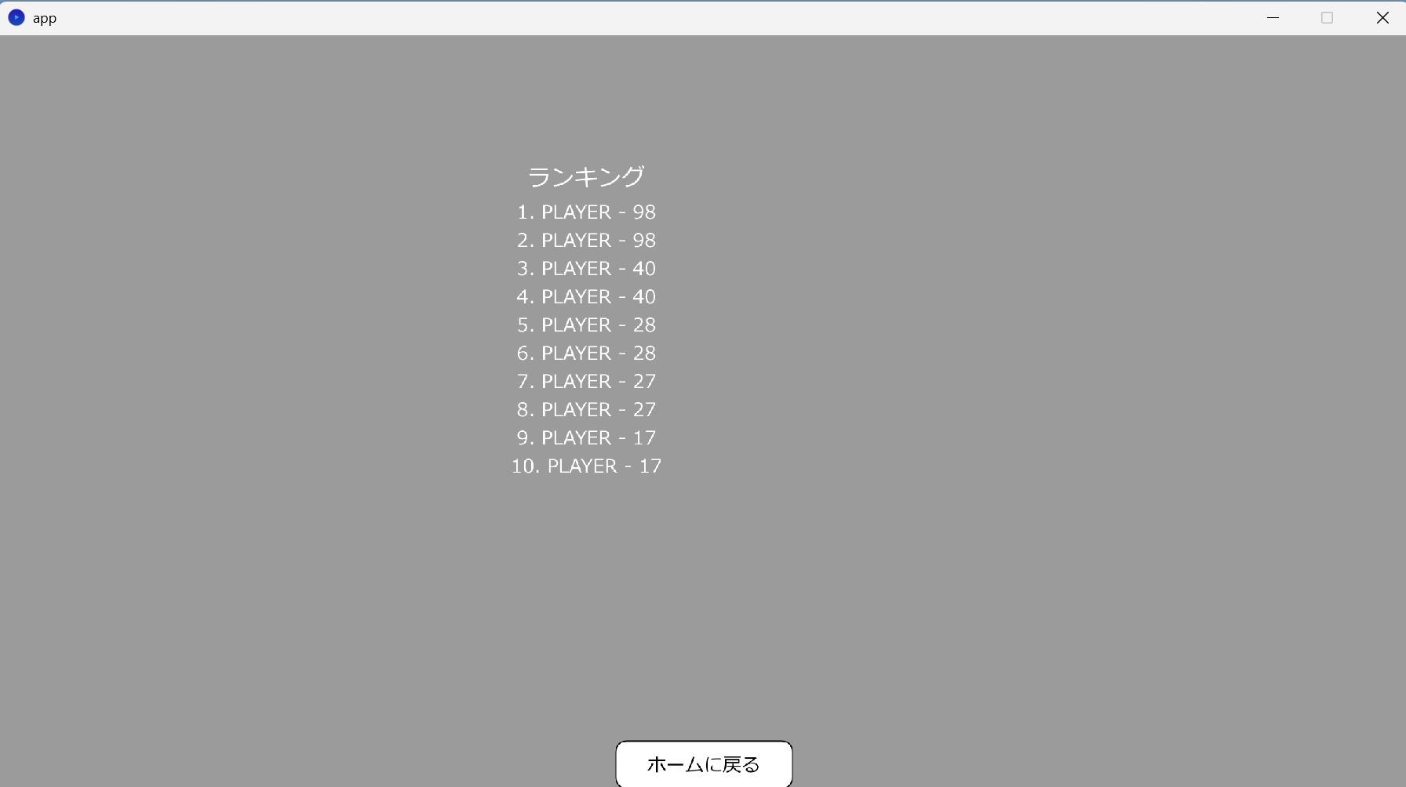
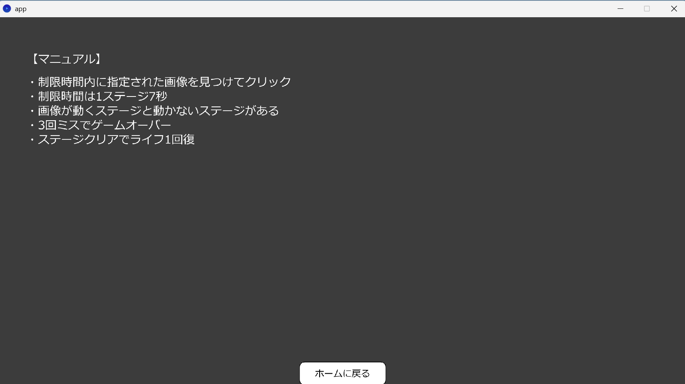
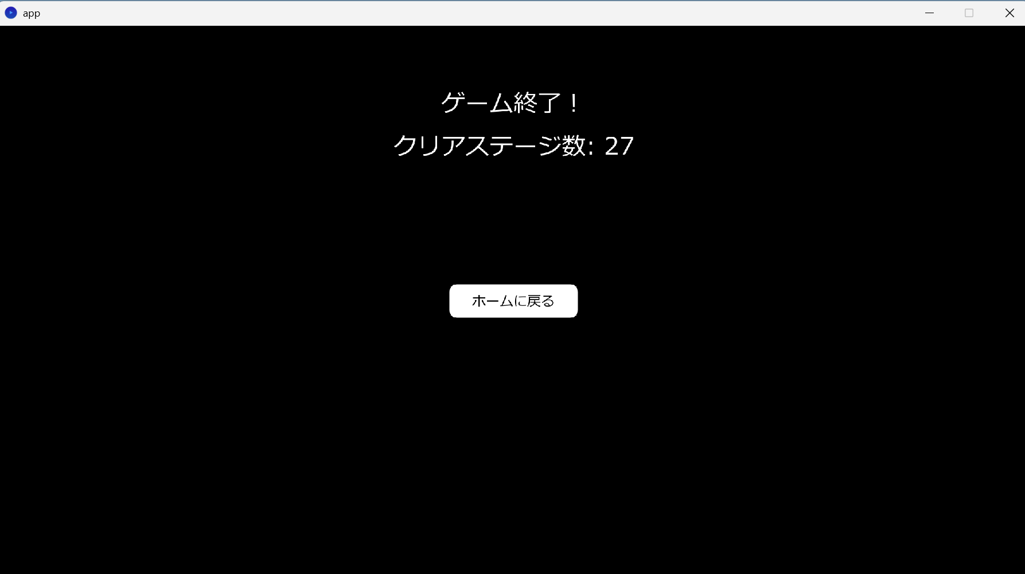
01
その他の機能
・ホーム画面から「ランキング」と
「マニュアル」、 「ゲームスタート」ボタンがある
・ゲーム終了時にはクリアしたステージ数を表示し
ランキングに反映される

Slide 7
THANK YOU
最後までご覧いただき、ありがとうございました。

